Slide 1
1. An Introduction to RecSys
2023. 1. 10
Jiwoon Jeong
wjdwldns0905@gmail.com

Slide 2
Summary
Algorithms for recommender systems, their advantages and disadvantages, and the specific scenarios in which they are most effective
hybrid systems can be developed, which exploit these trade-offs effectively
A number of advanced topics, such as attack models, group recommender systems, multicriteria systems, active learning systems, will be studied
Notes:
1장에서는 책의 전반적인 내용 요약
각 추천 알고리즘 별 장단점, 어떨 때 사용하면 좋을지에 관한 시나리오 제공
각 알고리즘의 장단점을 효과적으로 활용할 수 있는 하이브리드 시스템도 개발할 수 있음.
공격 모델, 그룹 추천, 멀티카테고리 시스템, 등.. 다양한 고급 주제도 다룰 것임

Slide 3
Contents
Summary
1.2 Goals of RecSys
1.3 Basic model of RecSys
1.4 Domain-Specific Challenge in RecSys

Slide 4
1.2 Goals of RecSys
Increasing product sales is the primary goal of a recommender system.
recommender systems bring relevant items to the attention of users
So, introduce the two primary models
Prediction Model
Ranking Model

Slide 5
1.2 Goals of RecSys
1. Relevance
Users are more likely to consume items they find interesting.
2. Novelty
Something that the user has not seen in the past.
Notes:
관련성. 추천은 사용자가 흥미를 느끼는 분야에 관련된 항목을 추천해야한다. 하지만 이것만으로 충분하지 않다.
참신성. 항상 관련있는 것으로만 반복적인 추천을 해도 좋지 않다. 이전에 한번도 보지 못했던 항목을 추천할 때 만족도가 올라갈 수 있다. Ex) 액션 영화 선호자에게 신작 액션 영화 추천.

Slide 6
1.2 Goals of RecSys
3. Serendipity (different from Novelty)
the items recommended are somewhat unexpected, and therefore there is a modest element of lucky discovery, as opposed to obvious recommendations
4. Diversity
when the recommended list contains items of different types, there is a greater chance that the user might like at least one of these items
Notes:
3. 의외성. 예상치 못했던 항목을 추천하는 것. 새로운 취향을 발견하도록 돕는 것. 참신함과 차이가 있다. 예를들면, 액션만 보던 사람에게 멜로, 다큐 등을 추천하는 일.
4. 다양성. 추천된 아이템 사이에서도 다양성이 있어야한다. 추천된 아이템이 거의 비슷한 아이템이라면 아무것도 선택하지 않을 가능성도 있다.

Slide 7
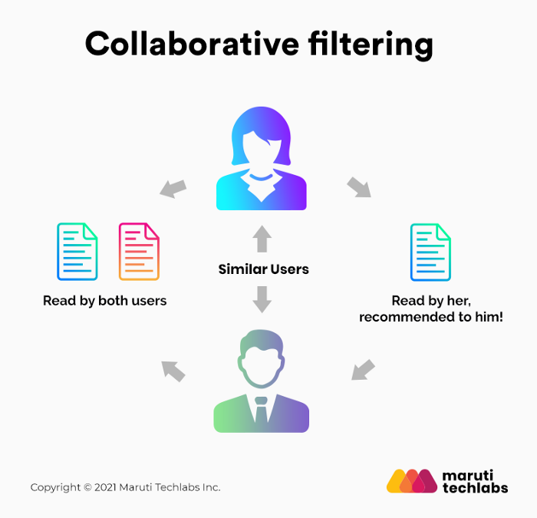
1.3 Basic model of RecSys
1.3.1. Collaborative Filtering
use the collaborative power of the ratings provided by multiple users to make recommendations
The main challenge is that the ratings matrices are sparse
Notes:
1.3 추천 시스템 기본 모델
CF. 여러 사용자 평점을 사용해 추천에 활용. 주된 문제는 sparse한 매트릭스임.

Slide 8
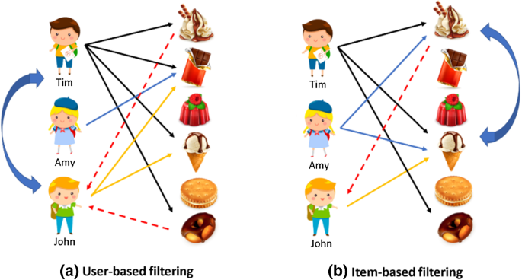
1.3 Basic model of RecSys
1.3.1. Collaborative Filtering
User-based CF
Item-based CF
Notes:
**유저 베이스 CF**
타깃 사용자와 유사한 성향을 가지고 있는 사용자들을 평점을 활용해 추천을 진행한다.
예를 들어, 앨리스 밥이 유사한 사용자라면, 앨리스에게 밥이 보았던 영화를 추천
**아이템 베이스 CF**
타깃 아이템과 유사한 성향을 가지고 있는 아이템에 대한 평점을 활용해 추천을 진행한다.
예를 들어, 에이리언, 프레데터와 같은 SF 영화에 대한 평점을 활용해 아직 보지 않은 터미네이터의 평점을 예측.

Slide 9
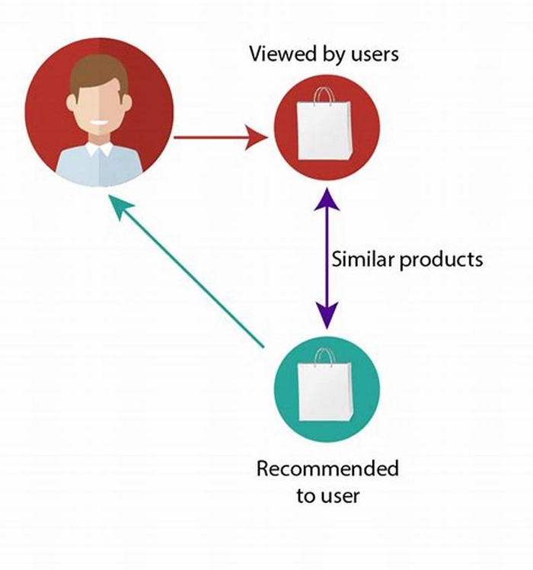
1.3 Basic model of RecSys
1.3.2. Content-based Recommender Systems
the descriptive attributes of items are used to make recommendations
Notes:
1.3 추천 시스템 기본 모델
Content-based
아이템의 속성을 통해 추천에 활용한다.
예를들

Slide 10
1.3 Basic model of RecSys
1.3.2. Content-based Recommender Systems
Good: provide obvious recommendations because of the use of keywords or content.
Bad: effective at providing recommendations for new items, they are not effective at providing recommendations for new users. => a.k.a Cold Start Problem
Notes:
1.3 추천 시스템 기본 모델
Content-based
아이템의 속성을 통해 추천에 활용한다.
콘텐츠에 포함된 속성과 연관된 아이템을 추천한다.
예를 들어, 다른 유저-아이템 상호작용에 대한 데이터가 없다고 하더라도 터미네이터를 봤다면 SF장르에 속하는 다른 영화를 추천 가능
장점: 확실한 아이템을 추천할 수 있다.
단점: 새로운 아이템 추천은 잘하는데 일단 사용자가 어떤 아이템을 사용했다는 이력이 있어야 하기 때문에 신규 사용자에겐 추천을 제공하지 못한다.

Slide 11
1.3 Basic model of RecSys
1.3.3. Knowledge-Based Recommender Systems
useful in the context of items that are not purchased very often (Real estate , car, finance service.. Etc)
the recommendation processes performed on the basis of similarities between customer requirements and item descriptions, or the use of constraints specifying user requirements.
Notes:
1.3 추천 시스템 기본 모델
Knowledge-Based Recommender Systems
자주 구매하지 않는 아이템에 대해 특히 유용함.
부동산, 자동차, 금융, 사치재 등..
자동차를 예로 들자면, 사용자는 차를 구매할 때 차의 평점보다는 자신이 원하는 자동차의 색상, 엔진, 모델, 옵션 등.. 다양한 조합에 의해 차를 결정한다.
즉, 차를 선택할 때 유저는 원하는 차의 사양, 차의 속성, 그리고 도메인 지식이 결합하여 결정하게 되는 것이다.

Slide 12
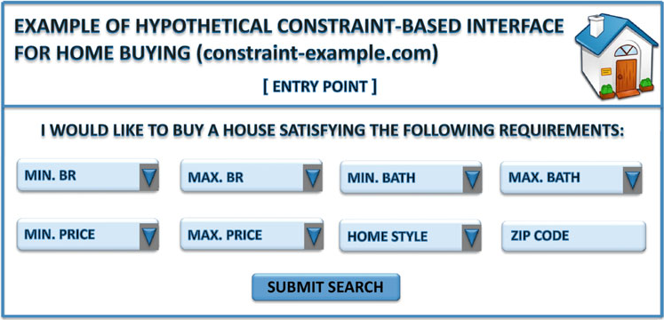
1.3 Basic model of RecSys
1.3.3. Knowledge-Based Recommender Systems
Constraint-based recommender systems
users specify requirements or constraints (e.g., lower or upper limits) on the item attributes
Notes:
1.3 추천 시스템 기본 모델
Constraint-based recommender systems
유저는 아이템에 대한 요구사항, 제한 내용을 기입한다.
Ex) 집을 구매하기 위해 최소 침실 개수, 화장실 개수, 최대 가격 등..

Slide 13
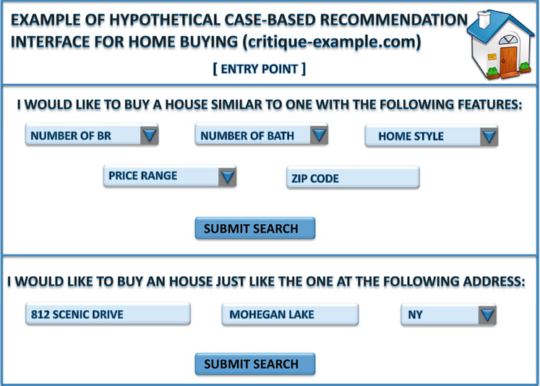
1.3 Basic model of RecSys
1.3.3. Knowledge-Based Recommender Systems
Case-based recommender systems
specific cases are specified by the user as targets or anchor points
Similarity metrics are defined on the item attributes to retrieve similar items to these cases
Notes:
1.3 추천 시스템 기본 모델
Case-based recommender systems
유저가 아이템에 대한 앵커 포인트를 지정한다.
앵커 포인트와 유사도가 높은 아이템을 찾아서 추천한다.

Slide 14
1.3 Basic model of RecSys
1.3.5. Hybrid and Ensemble-Based Recommender Systems
collaborative filtering systems rely on community ratings
content-based methods rely on textual descriptions and the target user’s own ratings
knowledge-based systems rely on interactions with the user in the context of knowledge bases
able to improve the effectiveness of recommender systems by combining multiple models of the same type
Notes:
1.3 추천 시스템 기본 모델
하이브리드 모델
CF는 커뮤니티의 평점에 의존
콘텐츠 베이스는 아이템 속성과 자신의 평점에 의존
지식 기반은 도메인에 의존.
각각의 추천 모델은 장단점이 존재함. 하이브리드를 도입하면 각 장점을 섞어서 활용할 수 있다. 6장에서 자세히 배움.

Slide 15
1.4 Domain-Specific Challenge in RecSys
In different domains, such as temporal data, location-based data, and social data, the context of the recommendation plays a critical role
context-aware recommender systems take various types of contextual information into account, while making recommendations
Notes:
추천 시스템의 도메인 특화 과제.
맥락을 인지하고 추천해야 할 필요가 있음. 시간, 장소, 소셜 등..
예를 들어 쇼핑몰에서 추천하는 옷은 계절, 위치에 따라 달라짐 이런게 바로 맥락 기반

Slide 16
1.4 Domain-Specific Challenge in RecSys
1.4.2 Time-Sensitive Recommender Systems
1. The rating of an item might evolve with time, as community attitudes evolve and the interests of users change over time.
2. The rating of an item might be dependent on the specific time of day, day of week, month, or season. For example, it makes little sense to recommend winter clothing during the summer, or raincoats during the dry season.
Notes:
추천 시스템의 도메인 특화 과제.
1.4.2 Time-Sensitive Recommender Systems
시간에 따라 아이템에 대한 평점이 달라질 수 있다.
이런건 CF에서 시간 조건을 걸어서 해결할 수 있다.
또한 날짜, 계절 등에 따른 평점 차이는 일종의 맥락으로 볼 수 있다. 시간적 추천 시스템은 평점이 sparse 하기에 대용량 데이터셋에 접근하는게 특히 중요하다.

Slide 17
1.4 Domain-Specific Challenge in RecSys
1.4.4 Social Recommender Systems
Social recommender systems are based on network structures, social cues and tags, or a combination of these various network aspects
Notes:
추천 시스템의 도메인 특화 과제.
1.4.4 Social Recommender Systems
소셜 추천 시스템은 네트워크 구조, 소셜 신호 및 태그, 또는 이런 다양한 네트워크 요소의 조합을 기반으로 한다.
네트워크 구조를 활용한 추천은 네트워크 자체 내에서 노드와 링크를 제안하는 데 사용한다.
소셜 신호를 활용해서 다양한 제품을 추천하는 데 사용할 수 있다.

Slide 18
1.4 Domain-Specific Challenge in RecSys
1.4.4 Social Recommender Systems
1.4.4.1 Structural Recommendation of Nodes and Links
Various types of networks are composed of nodes and links
A key component of these methods is the use of the PageRank algorithm
In cases where examples of nodes of interest are available, such nodes can be used as training data in order to determine other nodes of interest
Notes:
추천 시스템의 도메인 특화 과제.
1.4.4.1 Structural Recommendation of Nodes and Links
네트워크는 노드와 링크로 표현할 수 있다.
여기서 핵심은 페이지 랭크 알고리즘
페이지랭크 알고리즘을 활용해, 다른 노드의 관심을 계산할 수 있다.

Slide 19
1.4 Domain-Specific Challenge in RecSys
1.4.4 Social Recommender Systems
1.4.4.2 Product and Content Recommendations with Social Influence
recommendations are performed with the help of network connections and other social cues
it is important to be able to determine influential and topically relevant entities in the network
Notes:
추천 시스템의 도메인 특화 과제.
1.4.4.2 Product and Content Recommendations with Social Influence
사회적 영향력을 고려한 제품과 콘텐츠 추천.
한마디로 네트워크에서 유행하는 아이템을 찾아서 추천에 활용하는 것이다.
이것을 하기 위해선 네트워크에서 영향력있고 관련된 엔트리를 결정하는 것이 중요

Slide 20
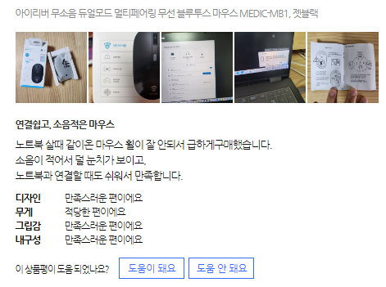
1.4 Domain-Specific Challenge in RecSys
1.4.4 Social Recommender Systems
1.4.4.3 Trustworthy Recommender Systems
allow users to express their trust and distrust in one another
This trust information is very useful for making more robust recommendation
Notes:
추천 시스템의 도메인 특화 과제.
1.4.4.3 Trustworthy Recommender Systems
신뢰할 수 있는 추천 시스템
다른 유저에 대한 신뢰를 표현할 수 있게 하는 시스템이다.
예를 들면, 댓글에 대한 좋아요, 싫어요라고 추측한다.
특정 콘텐츠에 악플을 안티팬이 억지로 쓴 것이라면 제 3자는 그것이 신뢰하지 못한다는 의미에서 싫어요를 할 것임.
이런 신뢰 정보는 좋은 추천 시스템을 만드는데 유용함.

Slide 21
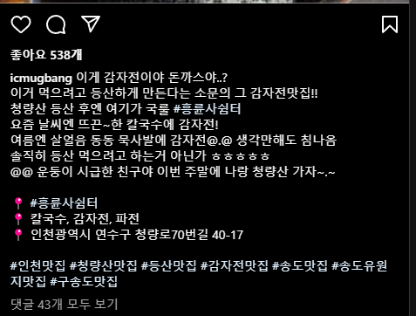
1.4 Domain-Specific Challenge in RecSys
1.4.4 Social Recommender Systems
1.4.4.4 Leveraging Social Tagging Feedback for Recommendations
Social Tags are meta-data that users utilize to add short informative keywords to the content
provide useful information about the interests of both the user and the content of the item because the tag is associated with both
Notes:
추천 시스템의 도메인 특화 과제.
1.4.4.4 Leveraging Social Tagging Feedback for Recommendations
소셜 태그 피드백을 활용한 추천
소셜 태그는 아이템에 대한 짧은 정보성 키워드로 활용되는 메타 데이터다. 인스타의 해시태그로 생각하면 될 듯.
어떤 유저가 어떤 태그를 달았는지, 어떤 아이템엔 어떤 태그가 달렸는지 알 수 있어서 아이템, 유저 모두의 속성을 부여할 수 있음
맥락이 중요한 추천에서 효과적인 방법.

Slide 22
1.4 Domain-Specific Challenge in RecSys
1.4.4 Social Recommender Systems
1.4.4.4 Leveraging Social Tagging Feedback for Recommendations
The tags serve as useful context for performing the recommendations
Methods for context-sensitive recommendations can be directly used to incorporate this feedback into the recommendation process
Notes:
추천 시스템의 도메인 특화 과제.
1.4.4.4 Leveraging Social Tagging Feedback for Recommendations
소셜 태그 피드백을 활용한 추천
소셜 태그는 아이템에 대한 짧은 정보성 키워드로 활용되는 메타 데이터다. 인스타의 해시태그로 생각하면 될 듯.
어떤 유저가 어떤 태그를 달았는지, 어떤 아이템엔 어떤 태그가 달렸는지 알 수 있어서 아이템, 유저 모두의 속성을 부여할 수 있음
맥락이 중요한 추천에서 효과적인 방법.

